Slide 1
Εθνικό και Καποδιστριακό Πανεπιστήμιο Αθηνών
Τμήμα Φυσικής
Τομέας Φυσικής Στερεάς Κατάστασης
Μελέτη ηλεκτρικών ιδιοτήτων του οξειδίου του Υττρίου (Υ₂Ο₃)
για εφαρμογές σε διατάξεις RF-MEMS
Μπιρμπιλιώτης Δημήτριος
Ημερίδα Υποψήφιων Διδακτόρων 8/2/2019

Slide 2
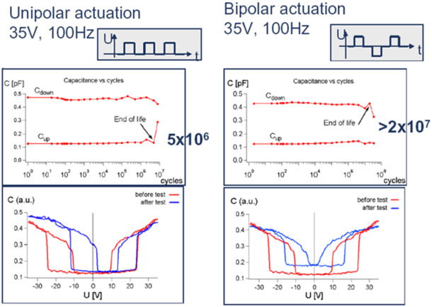
Χωρητικοί Διακόπτες RF-MEMS
Determined
by film k
Πόλωση του Διηλεκτρικού
Μετατόπιση της C-V χαρακτηριστικής
Αύξηση της ελάχιστης χωρητικότητας
Μείωση του λόγου C_{DOWN}/C_{up}
Συγκόλληση οπλισμών – Καταστροφή του διακόπτη

Slide 3
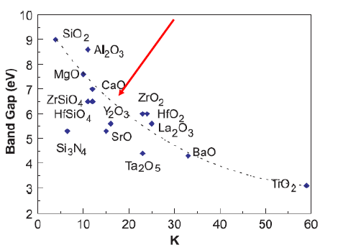
Πλεονεκτήματα του Υ₂Ο₃
Υψηλή διηλεκτρική σταθερά: $k=13−18$
Μεγάλο band gap $\sim 6eV$
Η ειδική του αντίσταση εξαρτάται από τις συνθήκες εναπόθεσης και ανόπτυσης (annealing)
Μειώνει το ρεύμα διαρροής στους πυκνωτές ΜΙΜ καθώς και στα διηλεκτρικά πύλης FET πχ. TiO₂/Y₂O₃/TiO₂
Έχει εναποτεθεί επιτυχώς σε διατάξεις RF-MEMS με διηλεκτρικό δύο στρωμάτων (Y₂O₃/TiO₂)

Slide 4
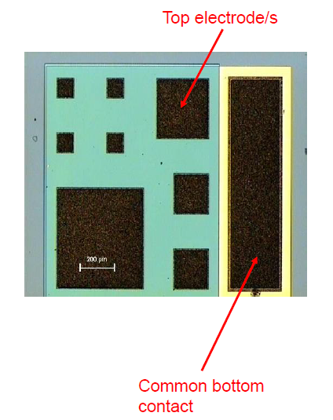
MIM capacitor samples
Διηλεκτρικό υμένιο Y₂O₃ πάχους 250nm
MIM και ΜΕΜS στο ίδιο die
Η επιφάνεια των ΜΙΜ κυμαίνεται από 100x100μm έως 500x500μm με βήματα 100μm
Συμμετρικές επαφές TiW για την αποφυγή της διαφοράς έργων εξόδου
Πραγματοποιήθηκαν μετρήσεις ρεύματος – τάσης (I-V) με διάφορες τιμές καθυστέρησης (delay) μεταξύ της εφαρμογής της τάσης και της μέτρησης του ρεύματος (1-10s)
Βήμα τάσης 50mV
Στο πείραμα ΚP o χρόνος stress καθορίστηκε στα 20min

Slide 5
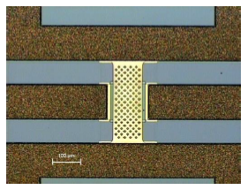
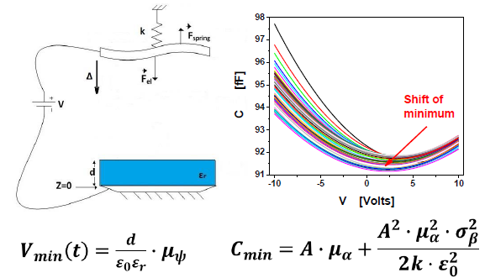
MEMS Capacitive Switches
Stressing Bias: 30-70V
Stressing time: 1200s
Temperature: 300K
Παρακολούθηση της ολίσθησης της τάσης που αντιστοιχεί στην ελάχιστη χωρητικότητα ($V_{min})$ για ολικό χρόνο 8000s

Slide 6
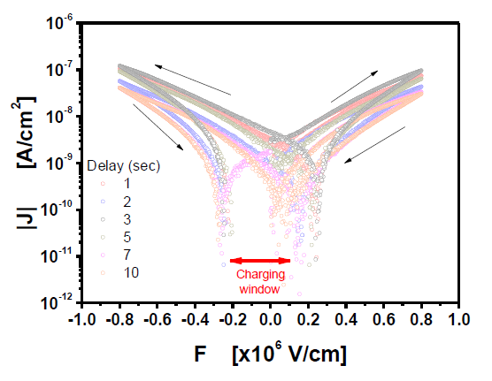
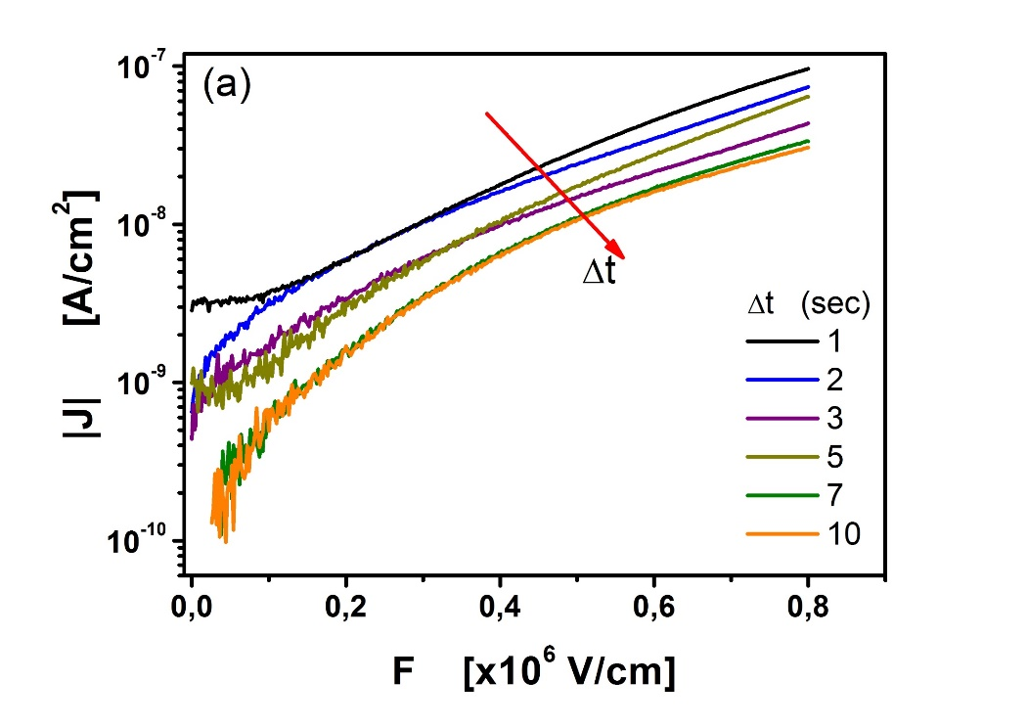
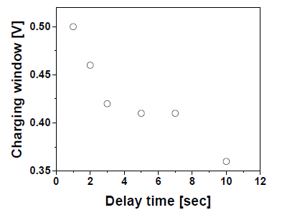
Results – MIM Capacitors
I-V characteristics
Παρατηρείται μείωση του παραθύρου φόρτισης με την αύξηση του χρόνου καθυστέρησης μεταξύ της εφαρμοζόμενης τάσης και μέτρησης του ρεύματος

Slide 7
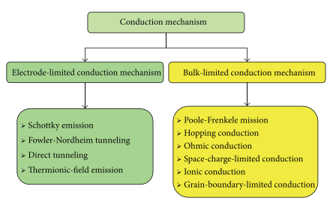
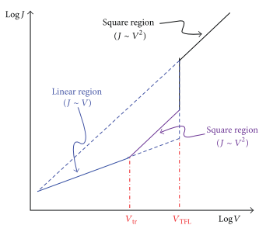
Space Charge Limited (SCL) conduction
Η ωμική συμπεριφορά για πολύ χαμηλά ηλεκτρικά πεδία σχετίζεται με την μεγαλύτερη πυκνότητα θερμικά διεγειρόμενων φορέων σε σχέση με την πυκνότητα των εγχεόμενων φορέων, έτσι το μετρούμενο ηλεκτρικό ρεύμα οφείλεται στους θερμικά διεγειρόμενους φορείς
Όταν το ηλεκτρικό πεδίο ξεπεράσει μια χαρακτηριστική τιμή $F_{ON}$παρατηρείται μετάβαση από το νόμο του Ohm στο νόμο του Child που περιγράφεται από την σχέση των Mott-Gurney: $J\sim F^{2}$
Υπό την παρουσία βαθιών παγίδων η πυκνότητα ρεύματος περιγράφεται από τη σχέση:$J\sim F^{(\frac{T_{C}}{T}+1)}$, όπου $T_{C}$η χαρακτηριστική θερμοκρασία που καθορίζεται από την κατανομή των παγίδων στο ενεργειακό χάσμα και $Τ$ η θερμοκρασία με $T_{C}>Τ$ A. Rose, "Space-charge-limited currents in solids," Physical Review, vol. 97, no. 6, p. 1538, 1955.

Slide 8
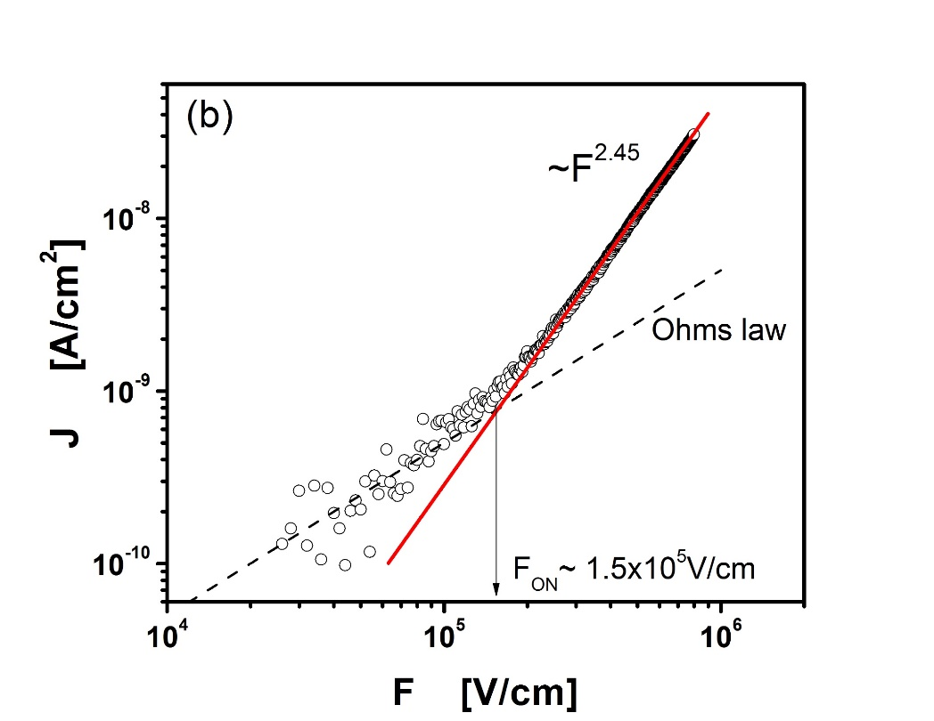
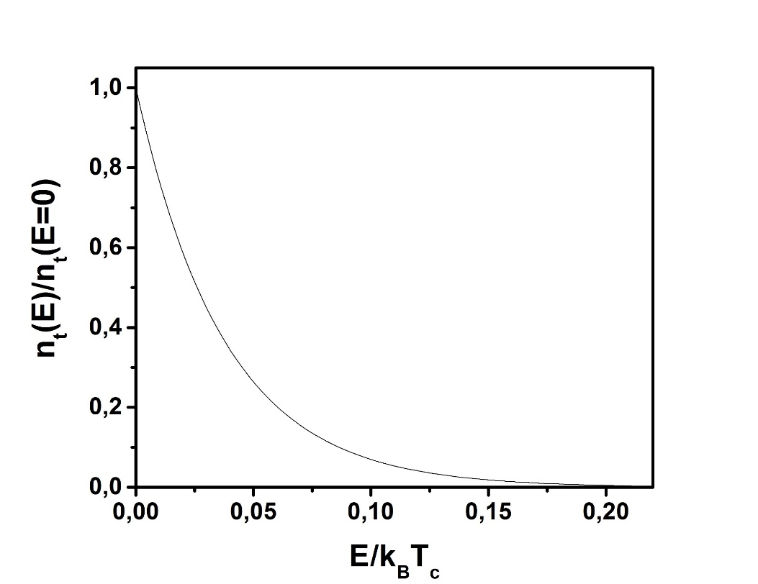
Results – MIM Capacitors
I-V characteristics
Αρχική μέτρηση με delay 10s και $Τ=300Κ$
Από την προσαρμογή των πειραματικών σημείων: $\frac{Τ_{c}}{T}+1=2.45$
Η χαρακτηριστική θερμοκρασία βρέθηκε: ${ Τ}_{c}$=435Κ
Η κατανομή της πυκνότητας των παγίδων με αναφορά το ελάχιστο της $E_{C}$ υπολογίστηκε από την: $N_{T}(E)\sim exp⁡(−\frac{E}{kT_{C}}$)

Slide 9
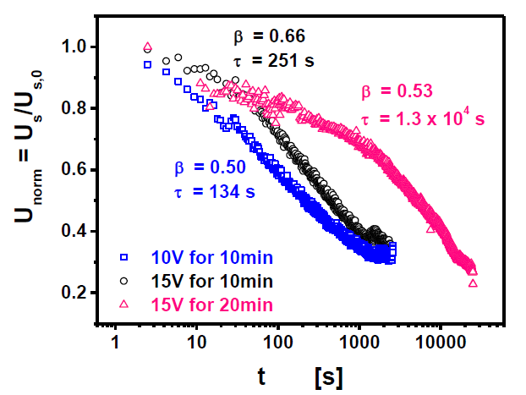
Results – MIM Capacitors
KP setup
Με την μέθοδο Kelvin Probe μπορούμε να παρακολουθήσουμε την μείωση του δυναμικού του επάνω ηλεκτροδίου του πυκνωτή ΜΙΜ για μεγάλους χρόνους
Η αύξηση του ηλεκτρικού πεδίου ή/και του χρόνου πόλωσης οδηγεί σε μεγαλύτερους χαρακτηριστικούς χρόνους εκφόρτισης

Slide 10
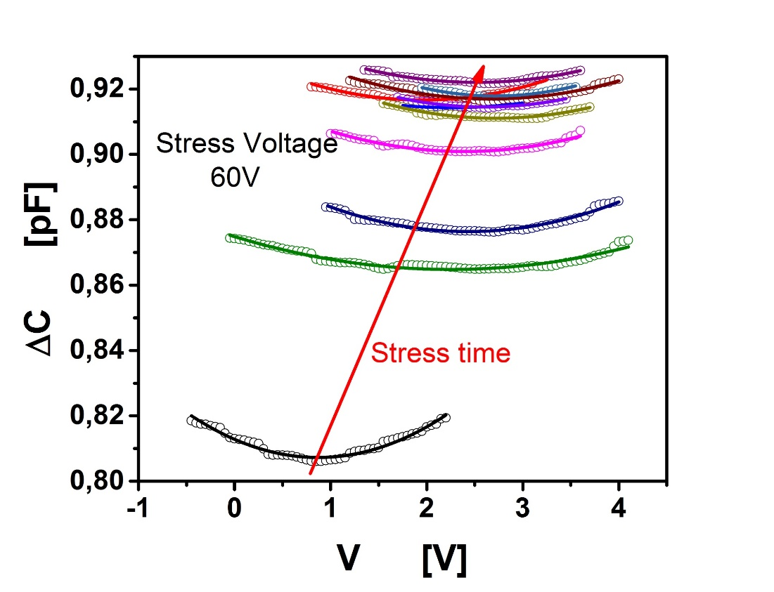
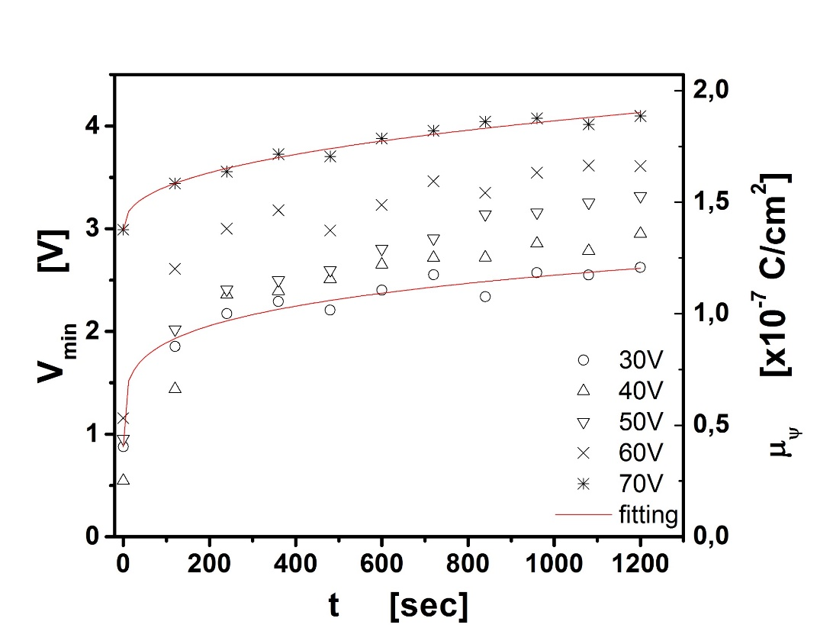
Results – RF MEMS Switches
Charging Process
Η ολίσθηση της τάσης που αντιστοιχεί στην ελάχιστη χωρητικότητα $V_{min}.$Προσαρμογή των σημείων με νόμο Curie – Von Schweidler Law
Ολίσθηση της C-V χαρακτηριστικής κατά τη διαδικασία φόρτισης
$$V_{min}\left(t\right)=A∙t^{B}$$

Slide 11
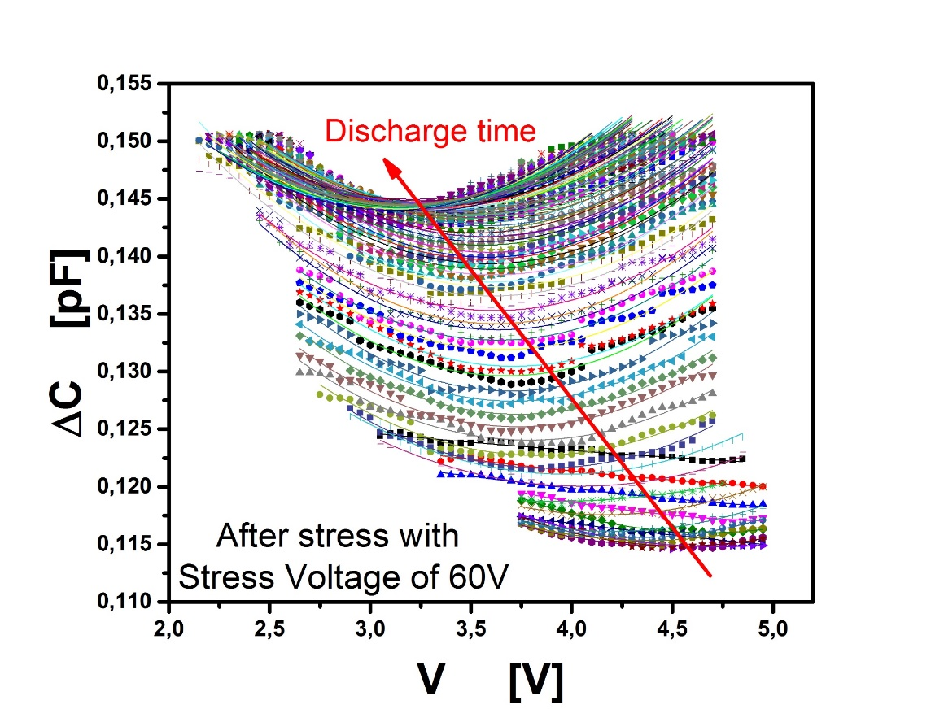
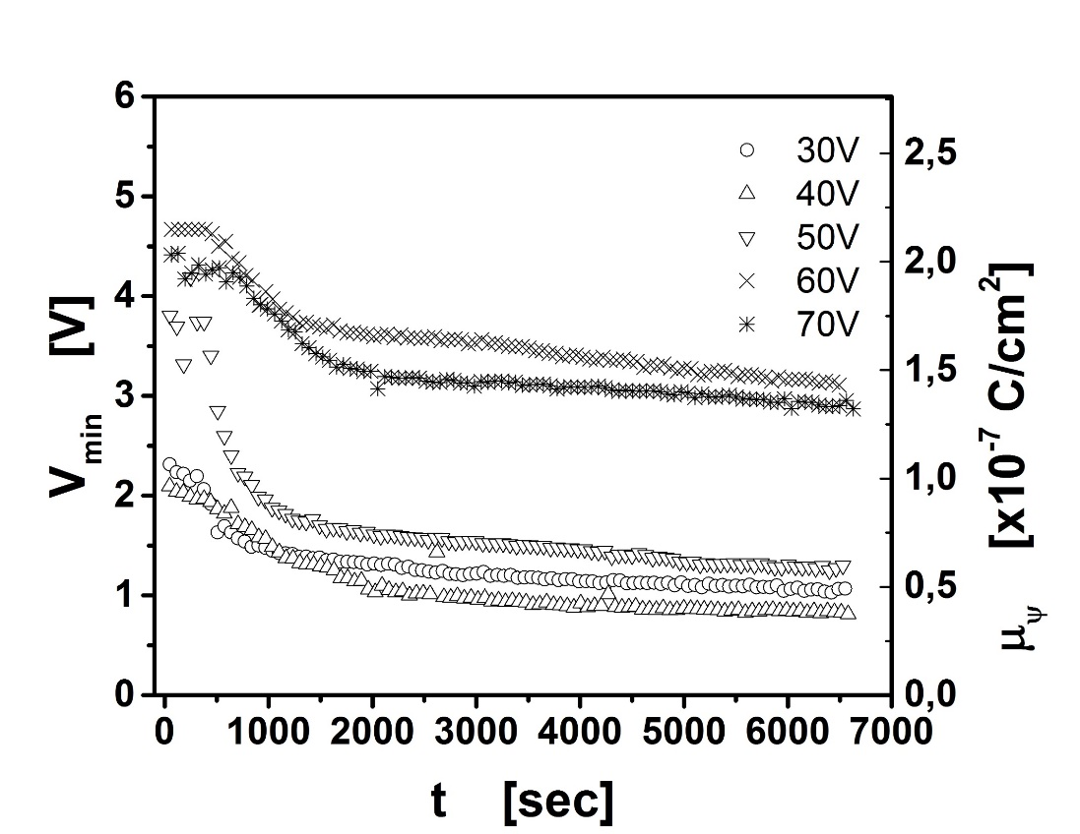
Results – RF MEMS Switches
Discharging Process
Η ολίσθηση της τάσης που αντιστοιχεί στο ελάχιστο της χωρητικότητας $V_{min}$ και ο υπολογισμός της ισοδύναμης πυκνότητας φορτίου στην επιφάνεια του διηλεκτρικού
Ολίσθηση της up-state C-V χαρακτηριστικής κατά τη διαδικασία εκφόρτισης

Slide 12
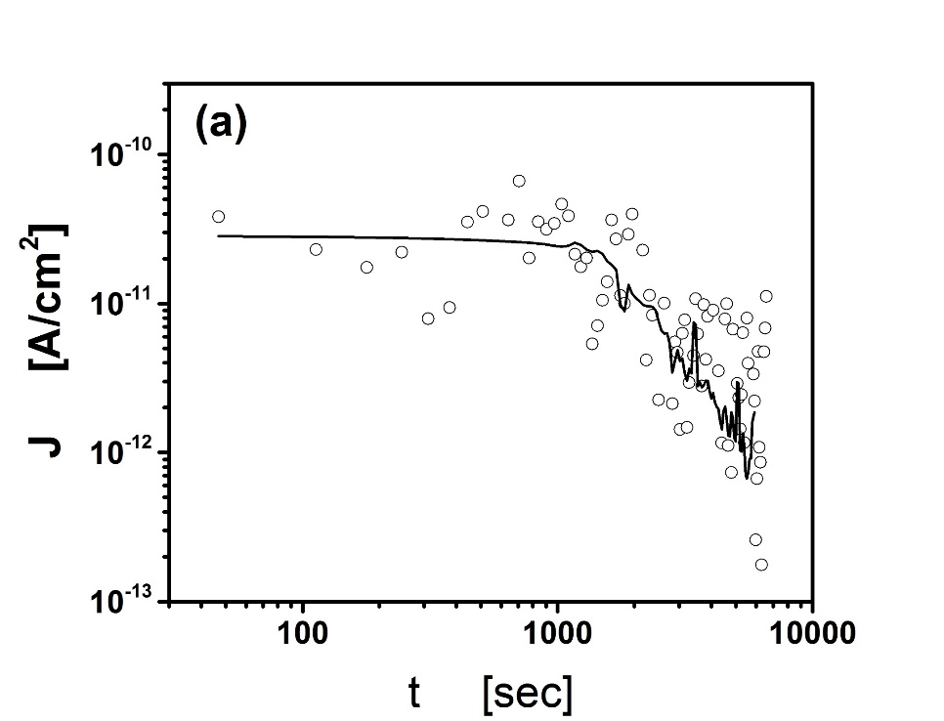
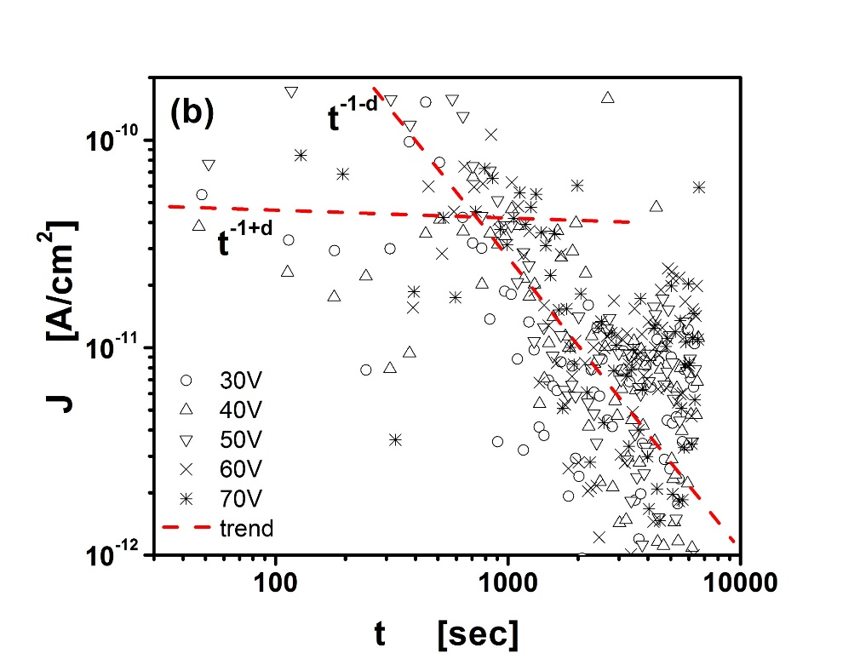
Results – RF MEMS Switches
Discharging Process
(a)
(b)
Υπολογισμός του ρεύματος εκφόρτισης διαμέσου του διηλεκτρικού:
$J_{disch}=−\frac{ε_{0}ε_{r}}{d}∙\frac{dV_{min}}{dt}$
Μετά το stress στα 40V (Solid line is the smoothed)
(b) Μετά από όλα τα stress. Οι διακεκομμένες γραμμές δηλώνουν ότι η διαδικασία εκφόρτισης πραγματοποιείται σε δύο βήματα:
$$J\sim \left\{\begin{aligned}t^{−1+d}, for short times \\ t^{−1−d}, for long times\end{aligned}\right.$$

Slide 13
Συμπεράσματα
Ερευνήθηκαν οι ηλεκτρικές ιδιότητες του Υ₂Ο₃ σε πυκνωτές ΜΙΜ και RF-MEMS
Για χαμηλά ηλεκτρικά πεδία ο κυρίαρχος μηχανισμός αγωγιμότητας είναι ωμικός
Για υψηλά ηλεκτρικά πεδία η αγωγιμότητα περιγράφεται από το νόμο Mott-Gurney, ο οποίος υπό την παρουσία παγίδων οδηγεί στη σχέση $J\sim F^{(\frac{T_{C}}{T}+1)}$
Η χαρακτηριστική J-F επιτρέπει την εκτίμηση της κατανομής της πυκνότητας των παγίδων εντός του ενεργειακού χάσματος
Στους διακόπτες ΜEMS η διαδικασία φόρτισης ακολουθεί νόμο Curie – Von Schweidler και όχι εκθετικό.
Τα χαμηλά επίπεδα φόρτισης υποδεικνύουν
i) μεγαλύτερο χρόνο ζωής της διάταξης και
ii) τους καθιστά κατάλληλους για εφαρμογές ισχύος
Η διαδικασία εκφόρτισης πραγματοποιείται σε δύο βήματα

Slide 14
Future work
Μελέτη των ηλεκτρικών ιδιοτήτων του οξειδίου του τιτανίου (TiO₂) σε διατάξεις ΜΙΜ και διακόπτες RF – MEMS, resistive switching
Μελέτη ηλεκτρικών ιδιοτήτων bilayer δομών Υ₂Ο₃/ TiO₂ σε πυκνωτές ΜΙΜ και διακόπτες RF-MEMS
Δημοσιεύσεις
D. Birmpiliotis, G. Stavrinidis, G. Konstantinidis, and G. Papaioannou, "Temperature accelerated discharging process in SiNx films with embedded CNTs for applications in MEMS switches," in 2018 Symposium on Design, Test, Integration & Packaging of MEMS and MOEMS (DTIP), 2018, pp. 1-6: IEEE, 10.1109/DTIP.2018.8394182
D. Birmpiliotis, M. Koutsoureli, J. Kohylas, G. Papaioannou, and A. Ziaei, "Charging mechanisms in Y2O3 dielectric films for MEMS capacitive switches," Microelectronics Reliability, vol. 88-90, pp. 840-845, 2018/09/01/ 2018. https://doi.org/10.1016/j.microrel.2018.07.087
D. Birmpiliotis, M. Koutsoureli, L. Buhagier, G. Papaioannou, and A. Ziaei, "Mitigation of Dielectric Charging in MEMS Capacitive Switches with Stacked TiO2/Y2O3 Insulator Film," in ISTFA 2018: Proceedings from the 44th International Symposium for Testing and Failure Analysis, 2018, p. 324: ASM International.

Slide 15
Ο υποψήφιος ευχαριστεί :
Τον Dr. A. Ziaei, Thales Research and Technology, France για την κατασκευή και παροχή των δειγμάτων που συνετέλεσαν σε αυτή την έρευνα
Την τριμελή επιτροπή:
Αφ. Καθηγητή Γ. Παπαϊωάννου, Τμ. Φυσικής ΕΚΠΑ
Αναπλ. Καθηγητή Σπ. Γαρδέλης, Τμ. Φυσικής ΕΚΠΑ
Αναπλ. Καθηγητή Απ. Κυρίτσης, ΣΕΜΦΕ ΕΜΠ
«Το έργο συγχρηματοδοτείται από την Ελλάδα και την Ευρωπαϊκή Ένωση (Ευρωπαϊκό Κοινωνικό Ταμείο) μέσω του Επιχειρησιακού Προγράμματος «Ανάπτυξη Ανθρώπινου Δυναμικού, Εκπαίδευση και Διά Βίου Μάθηση», στο πλαίσιο της Πράξης «Ενίσχυση του ανθρώπινου ερευνητικού δυναμικού μέσω της υλοποίησης διδακτορικής έρευνας» (MIS-5000432), που υλοποιεί το Ίδρυμα Κρατικών Υποτροφιών (ΙΚΥ)»
Ευχαριστώ πολύ για την προσοχή σας!!!

